Slide 1

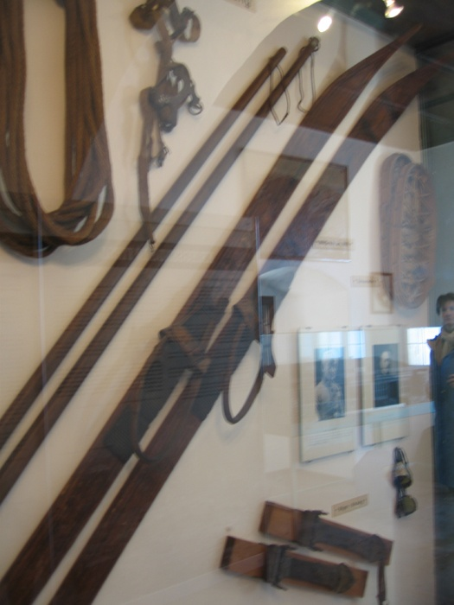

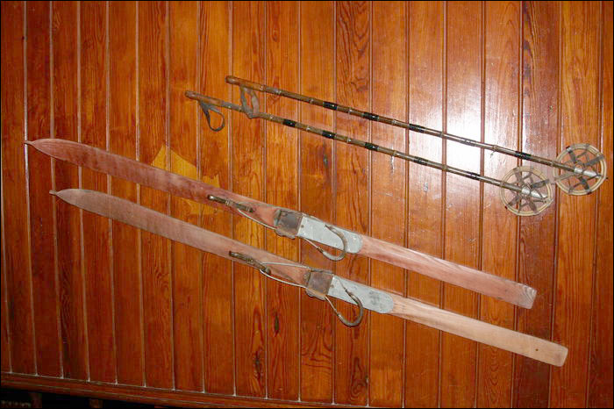
МОУ СОШ № 1 г. Гаврилов-Ям
Ярославская область
Выполнила ученица 9 класса Егорова Вера
Учитель Сорокин А . В.

Slide 2
Цель:
Узнать новое о развитии лыжного спорта и о чемпионах в этом деле.

Slide 3
План
Первые лыжи
Виды лыжного спорта
Российские чемпионы

Slide 4

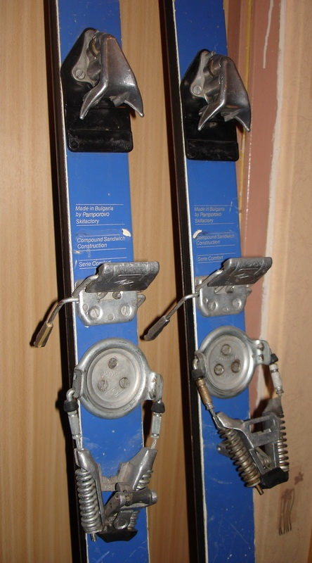
Первые лыжи были ступающие. Одна из последних находок (А.М. Микляев, 1982 г.) обнаружена на территории Псковской области. По заключению специалистов, эта лыжа является одной из самых древних – сделана около 4300 лет назад.

Slide 5

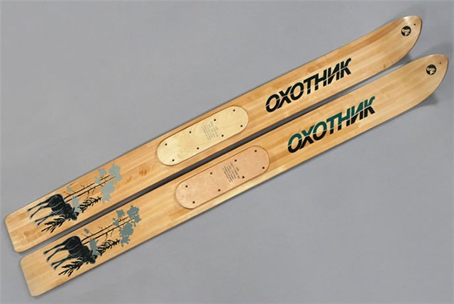
Первые письменные документы о применении скользящих лыж относятся к VI–VII вв. н. э.
В конце VII в. историк Верефрид дал подробное описание лыж и рассказал об их использование народами Севера во время охоты за зверем.

Slide 6

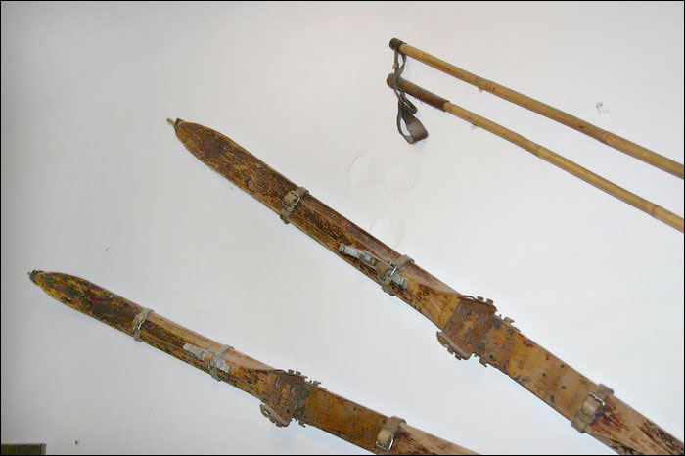
Первое употребление слова «лыжи» на Руси относится к XII в. Митрополит Никифор в письме к киевскому князю Владимиру Мономаху употребляет слово «лыжи».

Slide 7

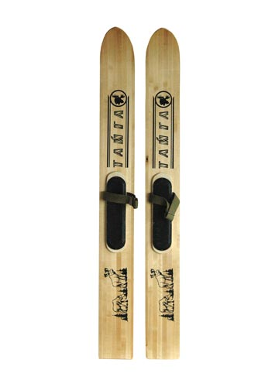
Народный эпос северных стран часто представлял богов на лыжах, что считалось одним из главных достоинств, например, норвежский бог лыж и охоты Улл.
Вынужденная потребность первобытного человека в изобретении и применении лыж зимой для добычи пищи в дальнейшем явилась основой для их широкого развития.

Slide 8

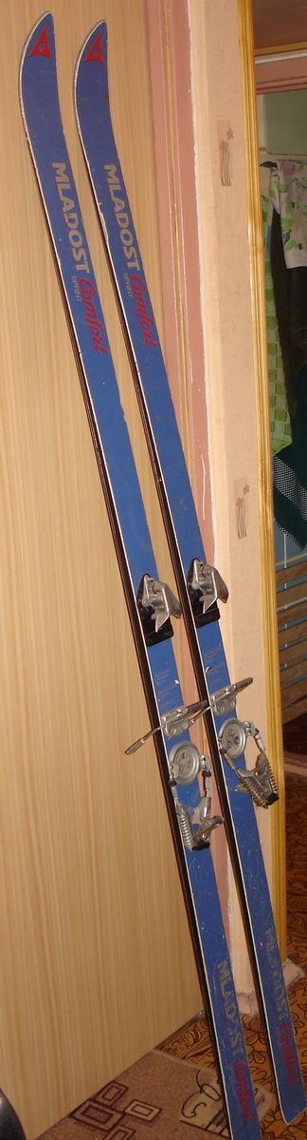
. В Никоновской летописи за 1444 г. описывается успешный поход московской лыжной рати на защиту Рязани от татарского царевича Мустафы из Золотой Орды.

Slide 9

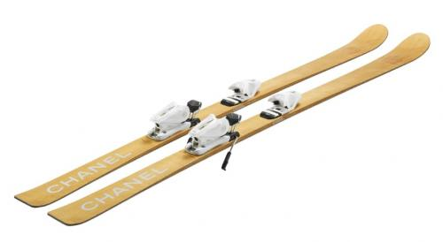
. В седую древность веков уходят корни народных потех, забав, игрищ, развлечений на лыжах, в том числе с элементами соревнований.
Впервые интерес к лыжам как к спорту проявили норвежцы.

Slide 10

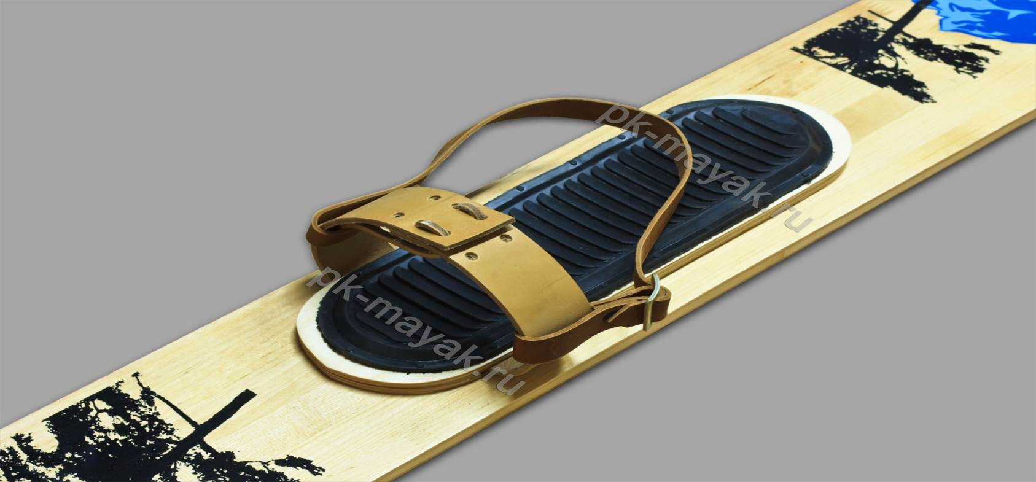
В 1877 г. в Норвегии было организовано первое лыжное спортивное общество, а вскоре в Финляндии открыли спортивный клуб. Затем лыжные клубы начали функционировать и в других странах Европы, Азии и Америки. В конце XIX в. соревнования по лыжному спорту стали проводиться во всех странах мира.

Slide 11

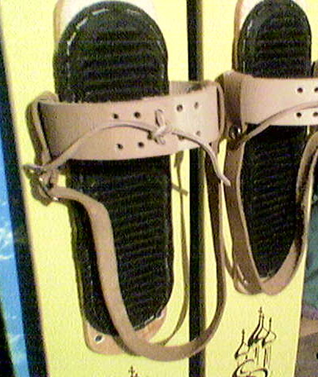
. Известные в настоящее время виды и дисциплины лыжного спорта подразделяют на олимпийские, неолимпийские и показательные.
Олимпийские виды лыжного спорта включены в программу зимних Олимпийских игр, которые проводят с 1924 г. К ним относятся: лыжные гонки, прыжки на лыжах с трамплина, лыжное двоеборье, горные лыжи, биатлон, фристайл, сноуборд

Slide 12

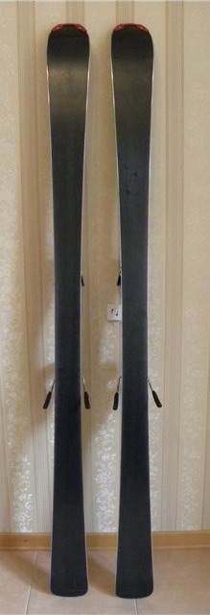
Не олимпийские виды спорта: спортивное ориентирование на местности, виндсерфинг, командная гонка четырех биатлонистов, лыжный балет, или фигурное катание на лыжах, лыжное двоеборье-спринт, полеты на лыжах с трамплина, спуск на скорость (спидскинг), параллельный слалом. По этим видам спорта проводят официальные чемпионаты мира, Кубок мира, другие международные соревнования

Slide 13


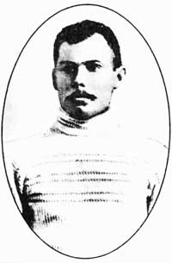
В России зачинателем лыжных гонок был «Московский клуб лыжников», основанный в декабре 1895 г., а 7 февраля 1910 г. в Москве, на Ходынском поле, была проведена 30-верстная гонка, определившая первого чемпиона России. Им стал Павел Бычков.

Slide 14

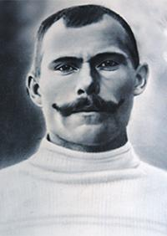
Павел Бычков
В 1918 году Бычков становится одним из первых сотрудников Отдела физической подготовки трудовой молодежи, точнее - инструктором военно-лыжной подготовки во Всевобуче. В последующие годы Павел Афанасьевич щедро делился своими знаниями с молодежью. Человек молчаливый и скромный, он лишь в 1948 году был удостоен почетного звания заслуженного мастера спорта СССР.

Slide 15
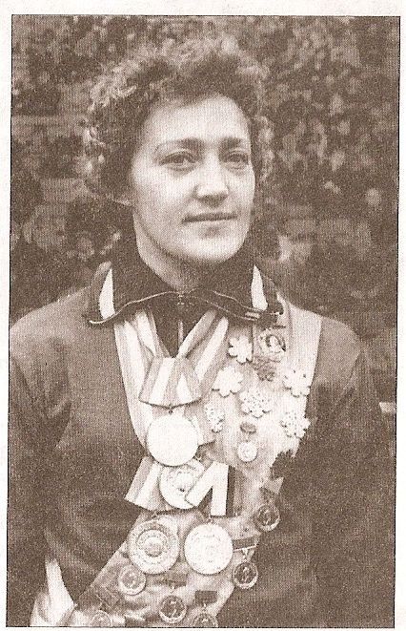
Любовь Баранова (Козырева)
Впервые советские лыжники приняли участие в олимпийских играх в 1956 году.
Первой советской олимпийской чемпионкой стала Любовь Баранова (Козырева) на той же олимпиаде наши мужчины лыжники выиграли олимпийское золото в эстафете.

Slide 16

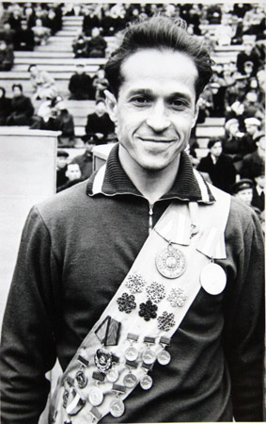
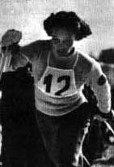
Семья Чемпионов
С именами Алевтины и Павла Колчиных связана целая эпоха в советском лыжном спорте. Дело в том, что они всегда были новаторами в методике тренировки, много работали над улучшением техники и тактами лыжных гонок.

Slide 17

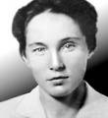
Алевтина Колчина
Олимпийская чемпионка 1964 года в эстафетной гонке, семикратная чемпионка мира, четырнадцатикратная чемпионка страны

Slide 18

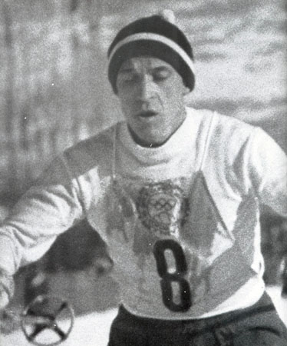
Павел Колчин
Олимпийский чемпион 1956 года в эстафетной гонке, неоднократный призер чемпионатов мира, двадцатикратный чемпион страны.

Slide 19
Вывод:
Я узнала много интересного о развитии лыжного спорта и о первых российских чемпионах.

